Slide 1
Presentatie “Tijdelijke verkeersmaatregelen Hoge Rijndijk“

Slide 2
Agenda
Opening informatieavond door wethouder A. Beekhuizen-Wesseling
Voorstelronde
Wat heeft de gemeente de afgelopen periode gedaan?
Wat gaat aannemer Van der Meer de aankomende periode doen?
Vragen
Sluiting 20:30

Slide 3
Voorstelronde
Angelique Beekhuizen-Wesseling Wethouder
Elmar van Bijsterveld Senior projectleider
John Fray Toezichthouder/directievoerder
Joris van der Meer Algemeen directeur

Slide 4
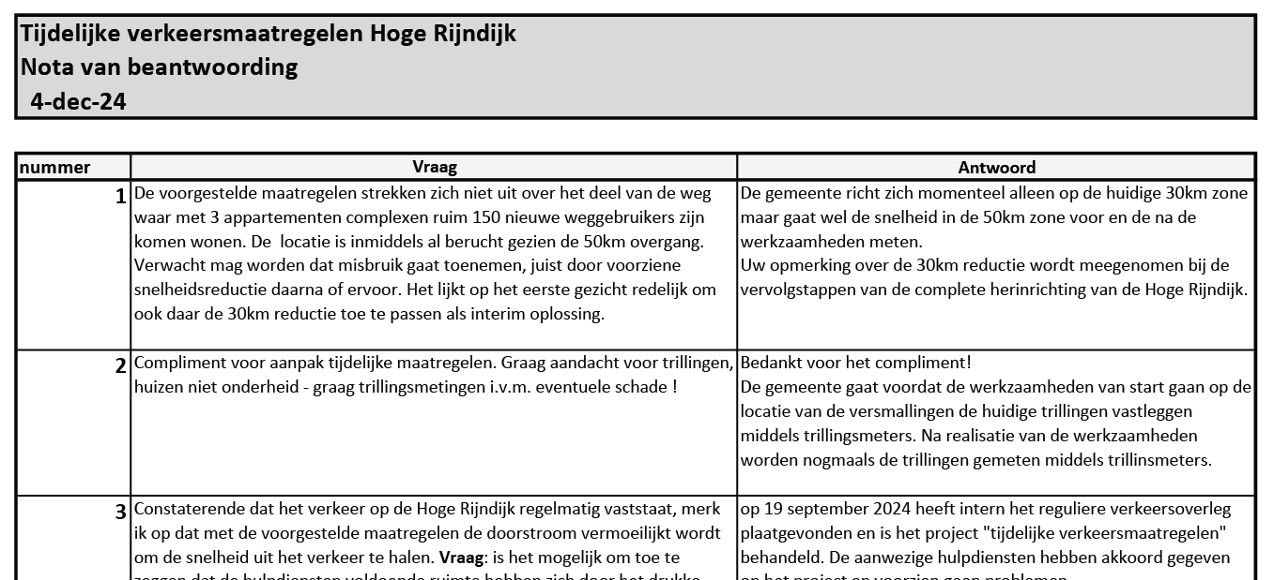
Wat heeft de gemeente de afgelopen periode gedaan?
Presentatie concept ontwerp 18 september 2024
- gemeente heeft 40 op- en aanmerkingen ontvangen
- bereikbaarheid in - uitrit
- toename trillingen en eventuele schade
- verzoek om de gehele Hoge Rijndijk 30 km/h te maken
Nota van beantwoording opgezet

Slide 5
Wat heeft de gemeente de afgelopen periode gedaan?
Ontwerp is aangepast aan de hand van de binnengekomen op- en aanmerkingen en definitief geworden
- diverse versmallingen zijn iets verplaatst i.v.m. bereikbaarheid
- belijning wordt medio april opnieuw aangebracht
- onderzoek naar verlichting bij zebrapaden en rotonde
Begin december 2024 zijn alle bewoners op de hoogte gebracht van de vervolgstappen en zijn de definitieve stukken op de site van de gemeente geplaatst.

Slide 6
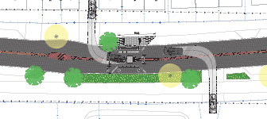
Wat heeft de gemeente de afgelopen periode gedaan?
Definitief ontwerp is technisch uitgewerkt t.b.v. realisatie.
Technische stukken zijn uitgezet bij aannemer t.b.v. prijsvorming.
Uitgangspunt t.b.v. realisatie start werkzaamheden eind 2024

Slide 7
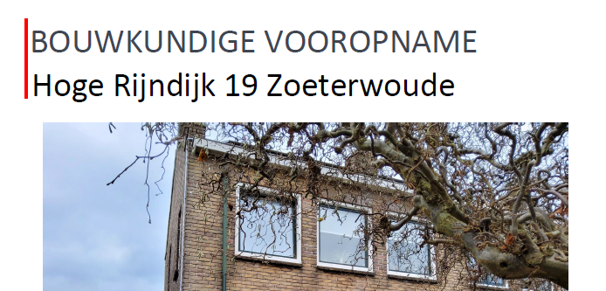
Wat heeft de gemeente de afgelopen periode gedaan?
4Risk voert in opdracht van de gemeente omgevingsrisicomanagement uit:
Bouwkundige opname
- volgens BRL 5024 procesrichtlijn
- 4Risk brengt advies uit over woningen die in aanmerking komen voor bouwkundige opname
- opnames zijn uitgevoerd en bewoners kunnen kopie rapportage
ontvangen.

Slide 8
Wat heeft de gemeente de afgelopen periode gedaan?
Trillingsmetingen
- metingen worden uitgevoerd volgens procesrichtlijn BRL 2023
- nul situatie vaststellen door bij elke versmalling 1
week een trillingsmeter per verkeersdrempel te plaatsen.
- 18 en 19 december zijn de meters geplaats en op 3 januari
verwijderd
- meet- en beoordelingsrichtlijnen van SBR zijn uitgangspunt

Slide 9
Wat heeft de gemeente de afgelopen periode gedaan?
Trillingsmetingen
Alle trillingen ter plaatse van de meetpunten 1 t/m7, welke zijn veroorzaakt door passerend verkeer in de periode van 18 december 2024 t/m 2 januari 2025, voldoen aan de grenswaarden uit SBR-richtlijn A

Slide 10
Wat heeft de gemeente de afgelopen periode gedaan?
Trillingsmetingen
Nadat de verkeersdrempels zijn aangelegd komen dezelfde locaties op dezelfde wijze in aanmerking voor een herhalingsmeting ten opzicht van de nulmeting.

Slide 11
Verkeersmaatregelen Hoge Rijndijk Zoeterwoude 3 Februari 2025

Slide 12
Doel bijeenkomst
Toelichting werkzaamheden
Wie zijn wij?
Werkzaamheden
Planning & fasering
Omleiding & bereikbaarheid
Vragen?
Bijeenkomst 3 februari 2025 | VDM

Slide 13
Wie zijn wij? (1)
Bezoekadres Vestiging Rotterdam- Rijnmond
Verbreepark 23 Corkstraat 46
2731 BR Benthuizen 3047 AC Rotterdam
T: 079-3420601
F: 079-3424801
info@vdmbv.com
www.vdmbv.com
Bijeenkomst 3 februari 2025 | VDM

Slide 14
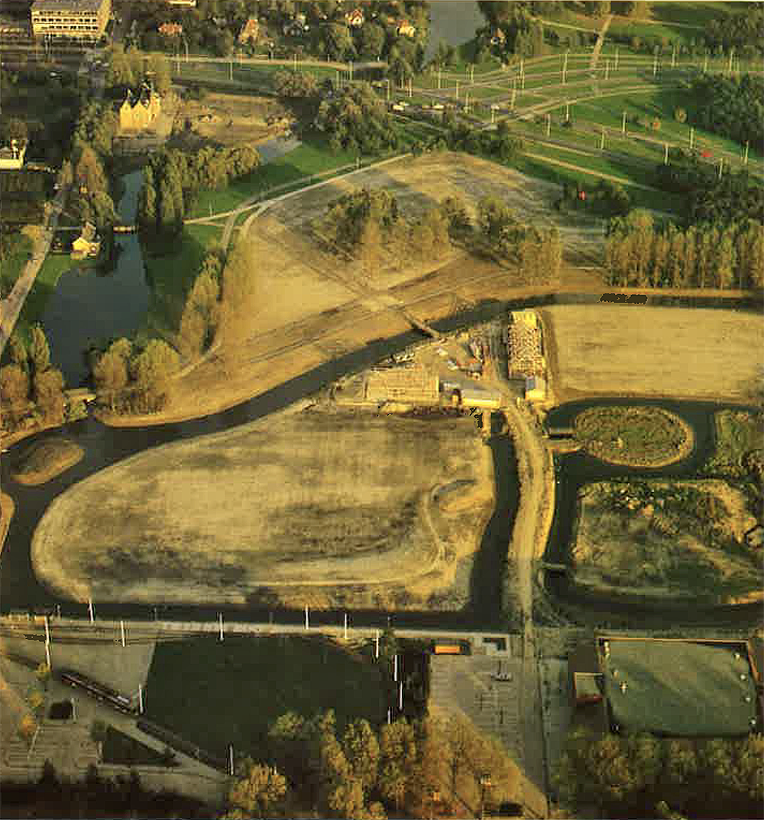
Wie zijn wij? (2)
Historie;
1953: Opgericht door 4 broers Van der Meer.
1e klus baggerwerk in de Prins Alexanderpolder.
Cultuurtechnisch werk/ aanleg sportvelden.
1957 aanschaf opstallen Dorpsstraat 84 Benthuizen.
1975 aanleg sportpark Ockenburg, begraafplaats Westduin en camping Ockenburg.
1970-1980 Bouw- en woonrijpmaken wijken in Zoetermeer.
1986 Verhuizing naar de Werven 6 in Benthuizen.
1985-1990 2e generatie Van der Meer na faillissement van Van der Meer ontwikkelingswerken.
1995 verhuizing naar Verbreepark 23 Benthuizen door grote groei.
1 januari 2021 start van de 3e generatie.
Bijeenkomst 3 februari 2025 | VDM
Notes:
3 aannemers voor ontwikkeling Zoetermeer, waarvan VDM 1 was.
Westerpark aangelegd.

Slide 15
Wie zijn wij? (3)
Infra
Straatwerk
Rioleringen
Groen
Openbaar groen
Parken en tuinen
Sport
kademuren
Beschoeiingen & damwanden
Bouw- en woonrijp
maken
Watergangen
Aanleg natuurgras
Aanleg kunstgras
Onderhoud natuurgras
Onderhoud kunstgras
60 eigen medewerkers
6 BBL – leerlingen
40-50 flexibel
Voetbal
Hockey
Honk- en softbal
Tennis
Padel
(Etc.)
TVM
Bijeenkomst 3 februari 2025 | VDM

Slide 16
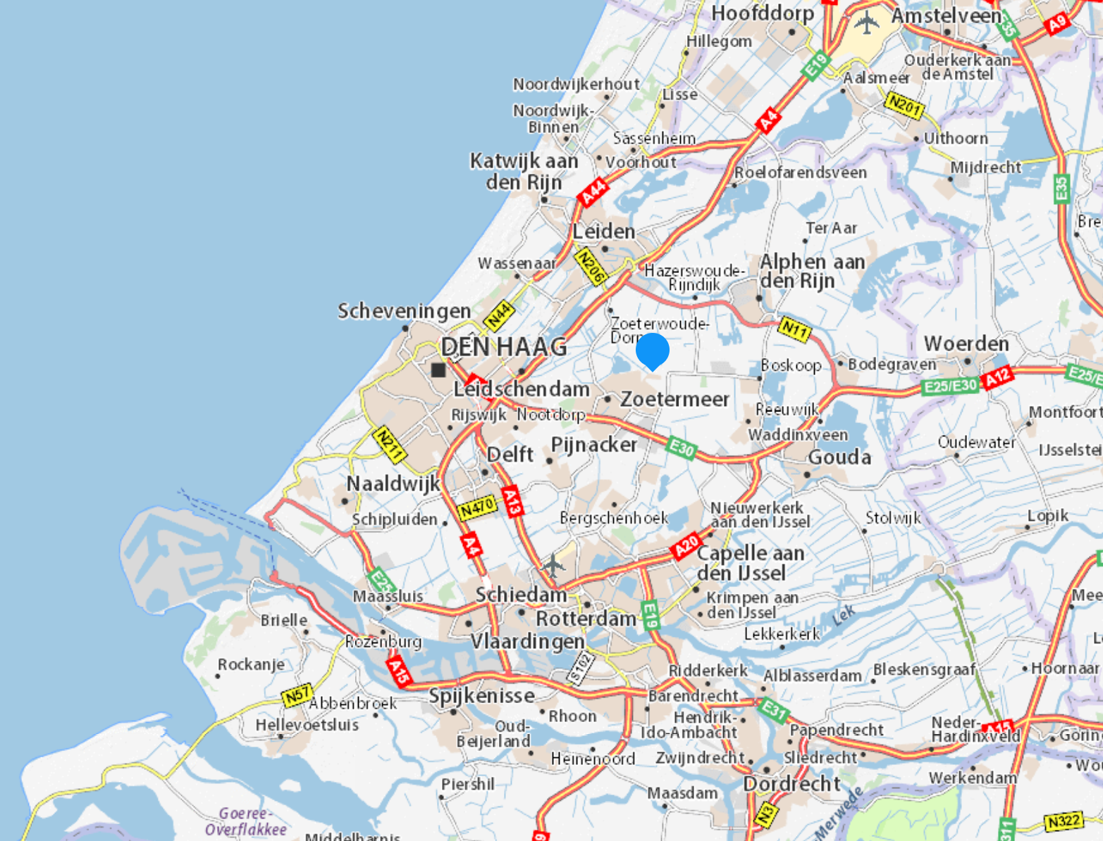
Wie zijn wij? (4)
Bijeenkomst 3 februari 2025 | VDM

Slide 17
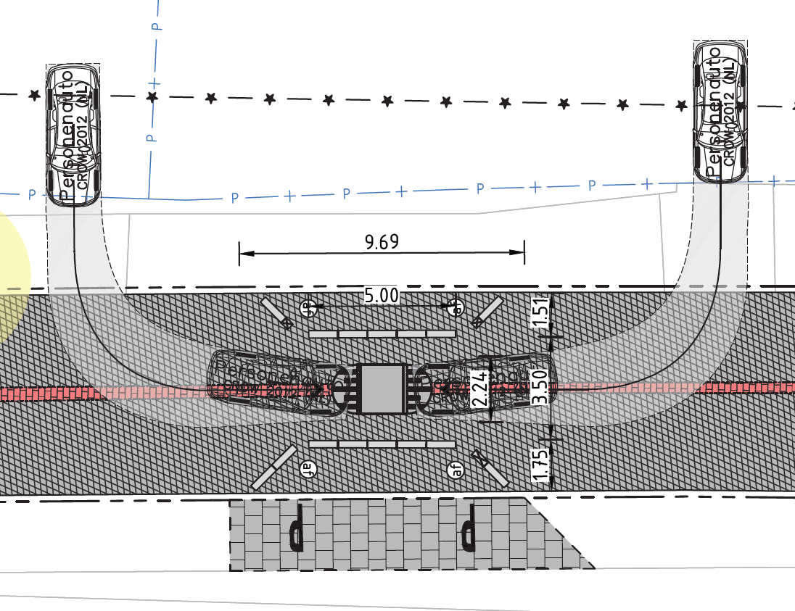
Werkzaamheden
7 Wegversmallingen en verkeersdrempels
Reflectiepalen zwart/ wit
Opheffen parkeervakken
Bijeenkomst 3 februari 2025 | VDM

Slide 18
Planning en fasering
Start uitvoering 19 februari 2025
Oplevering 27 februari 2025
Fase 1 thv huisnr. 93 (duur 1 dag)
Fase 2 thv huisnr. 67 – 73 (duur 2 dagen)
Fase 3 thv huisnr. 1, 13, 21, 31 (duur 4 dagen)
Bijeenkomst 3 februari 2025| VDM

Slide 19
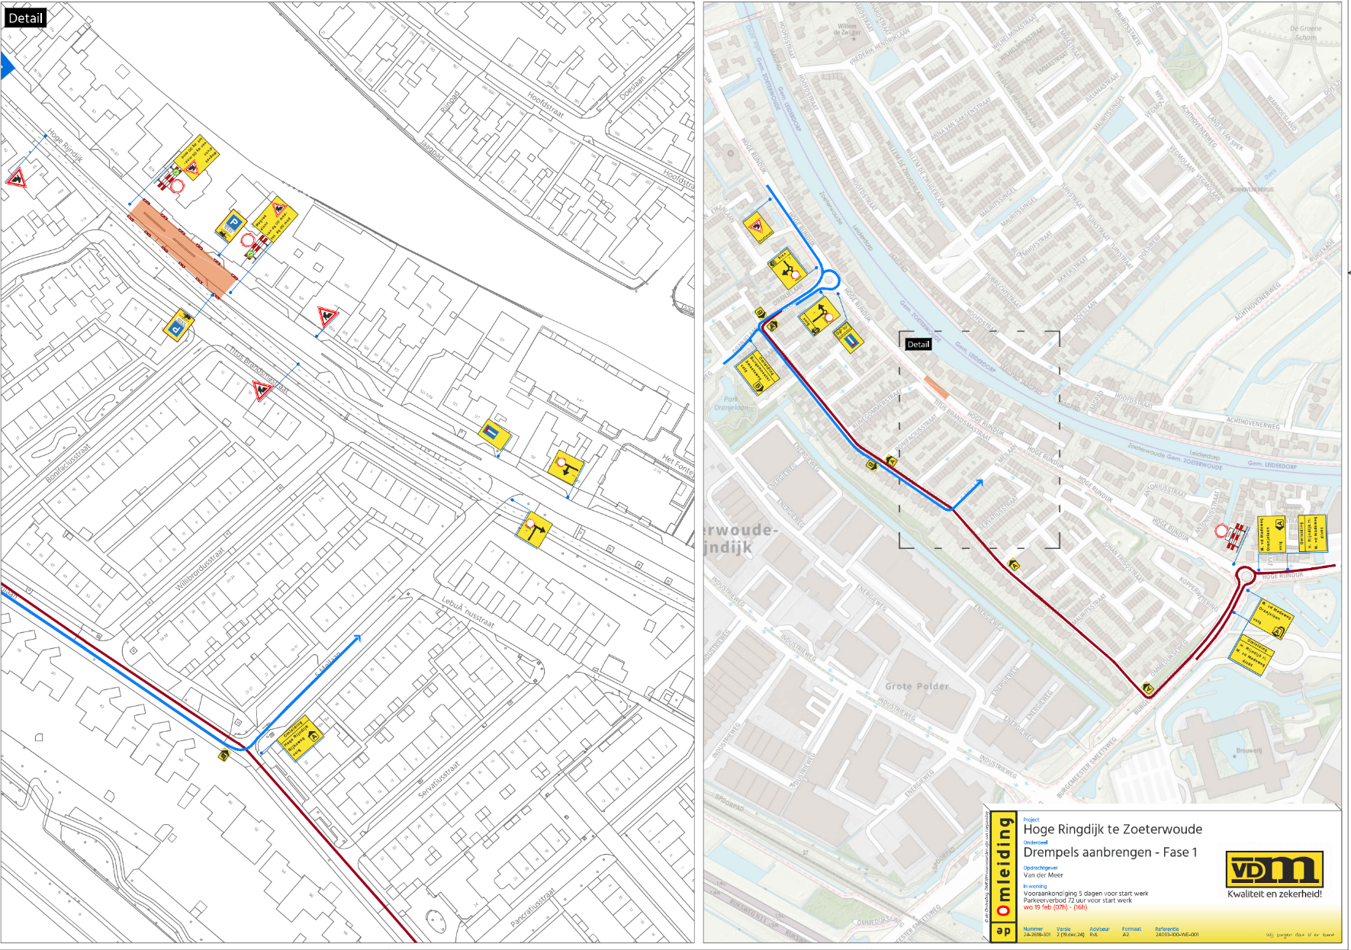
Omleidingen en bereikbaarheid
Fase 1
Bijeenkomst 3 februari 2025 | VDM
Notes:
Omleiding via de Nassaulaan
Woningen bereikbaar

Slide 20
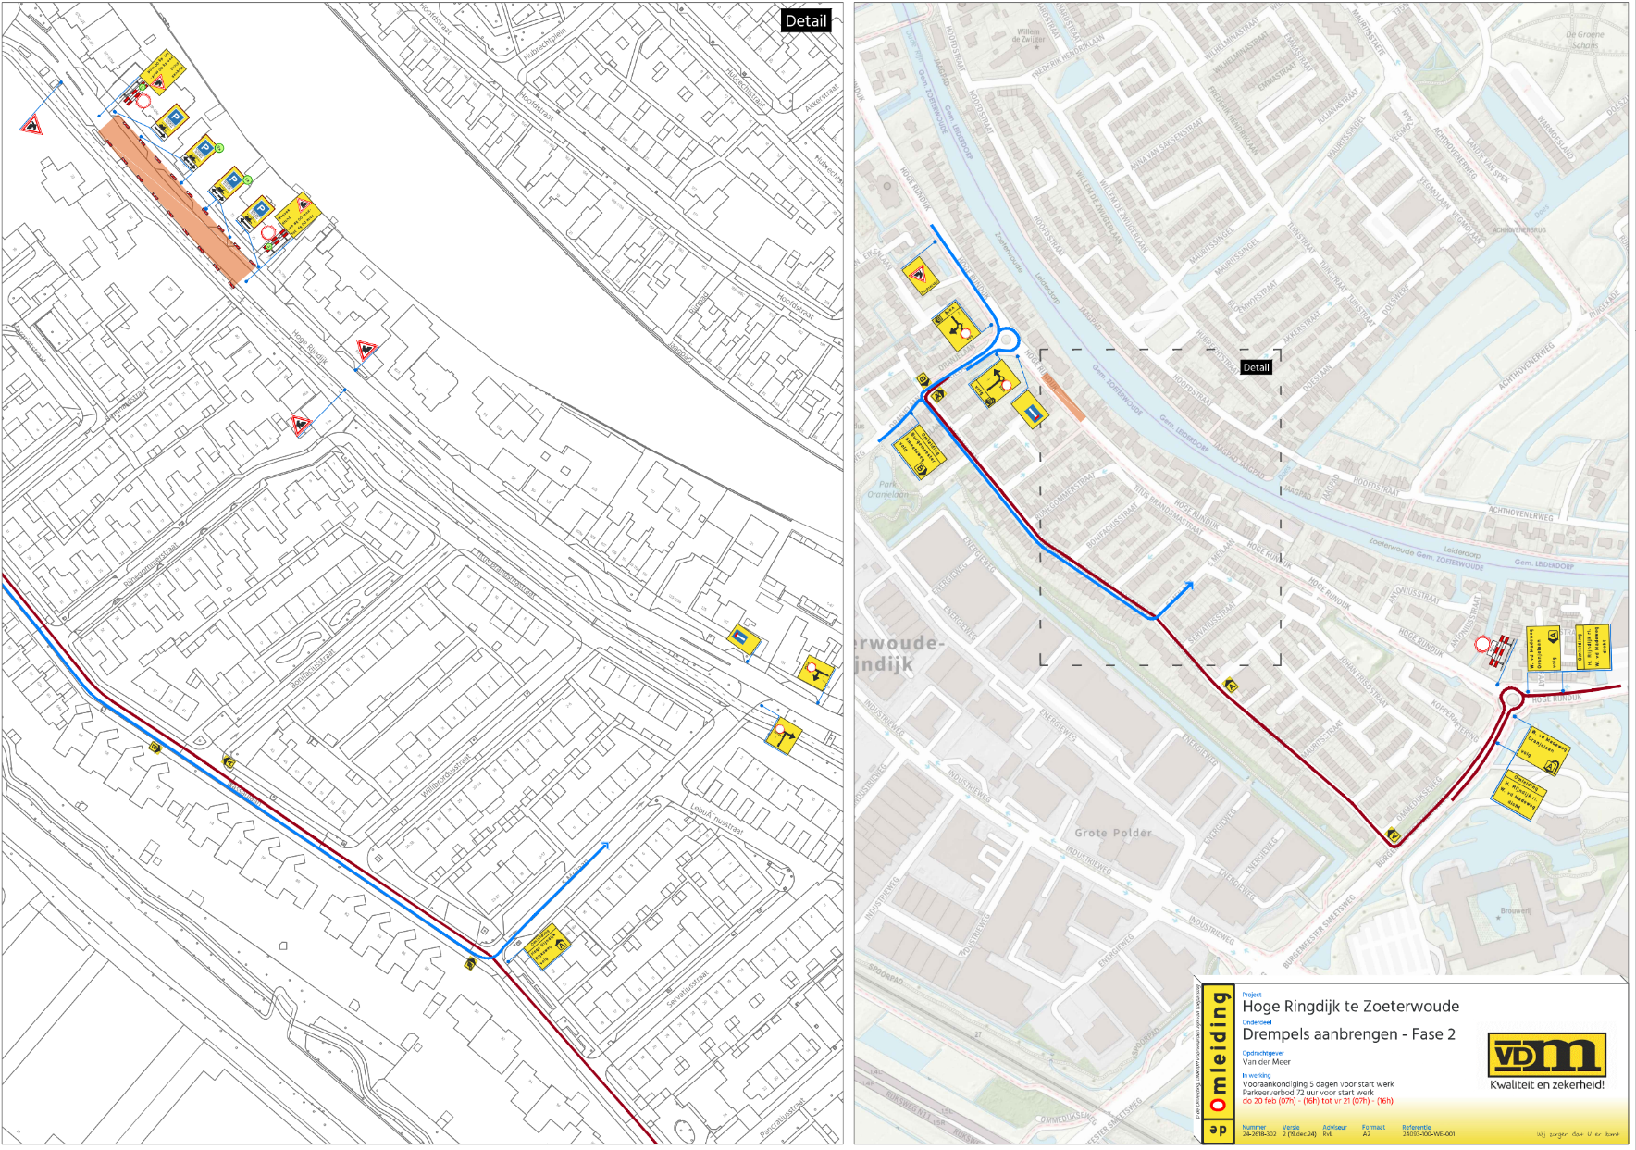
Omleidingen en bereikbaarheid
Fase 2
Bijeenkomst 3 februari 2025 | VDM
Notes:
Omleiding via de Nassaulaan
Woningen bereikbaar

Slide 21
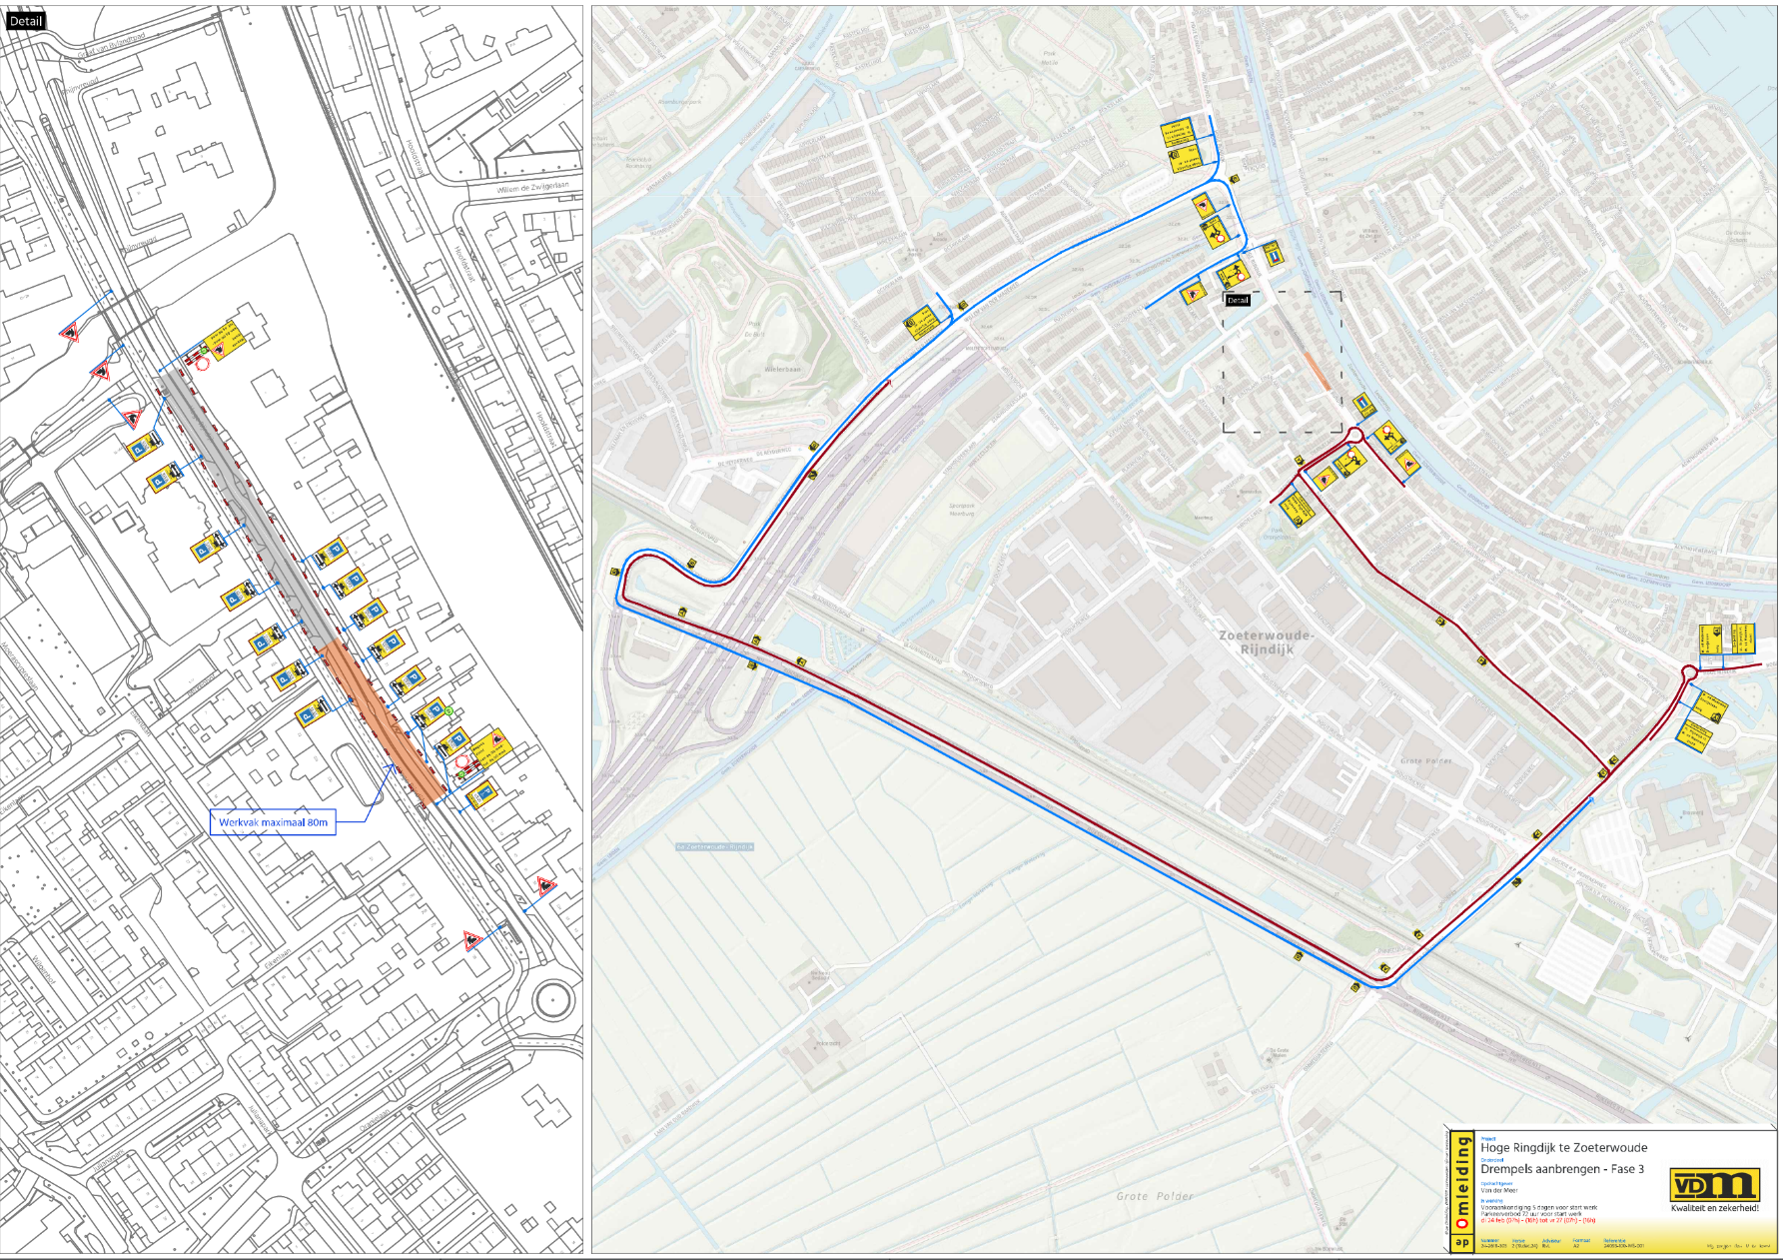
Omleidingen en bereikbaarheid
Fase 3
Bijeenkomst 3 februari 2025 | VDM
Notes:
Omleiding via de N11 voor doorgaand verkeer
Woningen bereikbaar

Slide 22
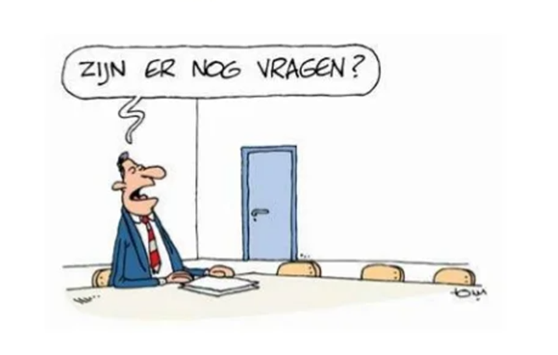
Bedankt
Rondvraag?
Hartelijk dank voor jullie aanwezigheid!
Bijeenkomst 3 februari 2025 | VDM
Voormannen – Uitvoerdersoverleg 20 oktober 2022 | VDM

